Slide 1
RÁTH GYÖRGY VILLA BUDAPEST Városligeti fasor 12.sz.
2023.ápr.25-27
F.E.

Slide 2
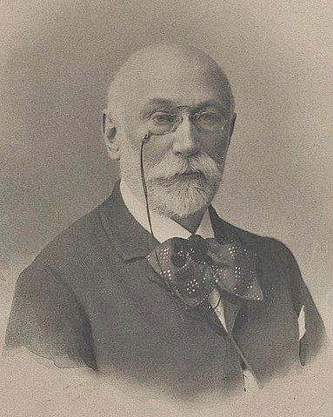

Slide 3
-
Ráth György
Ráth György (sz: Szeged, 1828.május.6 – Budapest,1905. július.7) jogi és művészettörténeti író, könyv-és régiséggyűjtő, táblai tanácselnök, jogász, főrendiházi tag.
- Bátyjával, Ráth Mórral , mindketten részt vettek az 1848-49-es forradalom és szabadságharcban. Jogot tanult, szép karriert futott be a jogi pályán. 1860-ban Apponyi György országbíró titkára lett, majd a pesti királyi ítélőtábla bírája, később tanácselnöke.
-Több jogtudományi kézikönyvet írt, de mellette gyűjtötte a muzeális értékű könyveket és iparművészeti tárgyakat.
Három kötetben adta ki (1902,1905,1912) Az Iparművészet könyve c. művét.
1881-ben megszervezte az Iparművészeti Múzeumot,amelynek 1896-ig igazgatója volt.

Slide 4
A képzőművészeti és az iparművészeti társaságban sokat tett a hazai képzőművészet és iparművészet támogatása érdekében, az állam és a tehetősebb polgárok anyagi támogatását igyekezett megnyerni.
Értékes könyvtárát az MTA-ra hagyta, 1000 darabos, felbecsülhetetlen értékű műgyűjteményét még halálának évében az özvegye az államra hagyományozta.
Lyka Károly nekrológjában (Művészet c.folyóirat 1905 IV.évf.4.szám), így emlékezik: Ö volt egyike a legelsőknek, aki művészetünk magyaros jellegét kívánta, követelte. Kivált az iparművészet terén. Makacs kitartása egyenesen bámulni való volt. Mint tiszta látású, logikus fő, először foglalkozást akart szerezni iparművészeinknek.

Slide 5
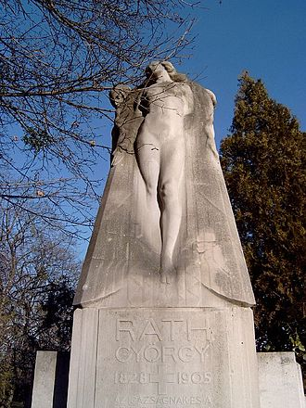
Síremléke Budapest, Kerepesi temető
Maróti Gyula szobrászművész alkotása

Slide 6
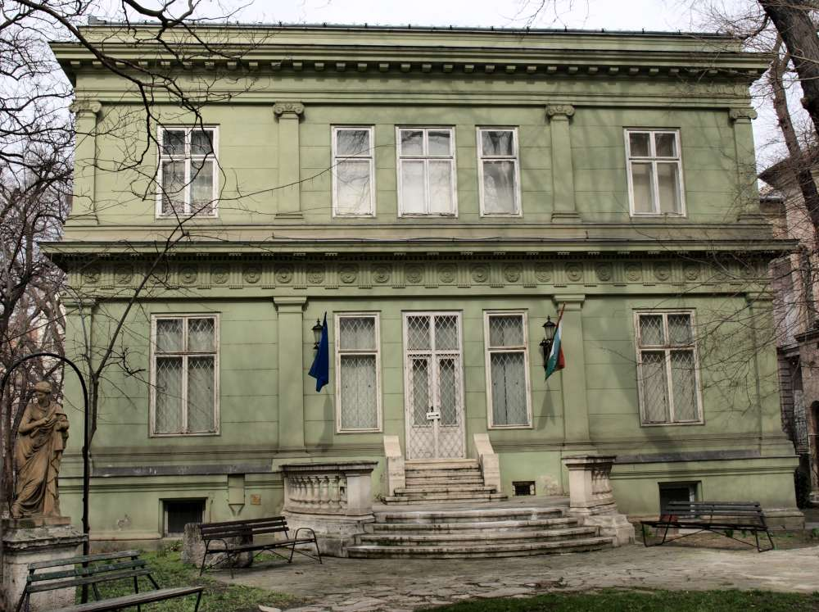

Slide 7
A villa 1880-ban épült eklektikus stílusban.
( különféle korok, stílusok, irányzatok jegyeit vegyesen alkalmazó, önálló elemeket ritkán tartalmazó, egyediségét a válogatásban kiélő irányzat. A görög eklégó (válogatni, kiválogatni) eklektikosz szóból ered, melynek jelentése: a legjobb kiválasztása )
Ráth György 1901-ben vásárolta meg a villát, amit feleségével (Melcsiczky Gizella) együtt műtárgyakkal rendezett be.
Az épületet Györgyi Géza alakította át, a lépcsőkorlátot a századforduló kiváló vasművésze, Jungfer Gyula készítette, a lépcsőház és a hall bútorzatát pedig a magyar szecesszió kiemelkedő egyénisége, Horti Pál elképzelései alapján készítették.
Ráth minden javát feleségére hagyott, és ő valósította meg, hogy a gyűjtemény az Iparművészeti Múzeum tulajdonába kerüljön.

Slide 8
Az özvegy ajándékba adta a tárgyakat, azzal a kikötéssel, hogy” Ráth György Múzeum név alatt együttes, és oszthatatlan , nyilvános egészet képezzenek, s az Országos Magyar Iparművészeti Múzeum kiegészítő részét alkossák, valamint, hogy annak kezelése alatt álljanak.”
1906 novemberében nyílt meg , illetve mutatták be a sajtó képviselőinek, az uralkodó Ferenc József is megtekintette 1907.január 8-án.
A múzeum önállóságának és gyűjteményeinek felszámolása a második világháborút követően, a proletárdiktatúra létrejöttével , és a szocialista ideológia előretörésével kezdődött.
1954 elején a múzeum épülete a Hopp Ferenc Kelet-Ázsiai Múzeum kezelésébe került, a neve is Kínai Múzeum lett.

Slide 9
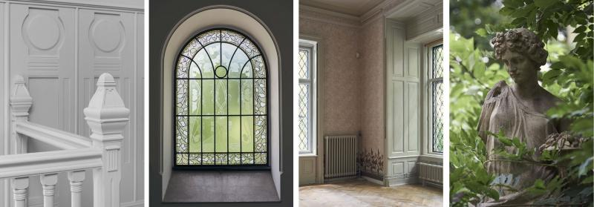

Slide 10
Az épület a rendszerváltást követően visszakapta eredeti nevét, és továbbra is keleti kiállításoknak adott otthont, egészen bezárásáig, azaz 2014-ig. Ráth Györgyre ekkor már csak a rekontstruált ebédlőben megnyitott emlékszoba emlékeztetett.
2018 szeptember 14-én A mi szecessziónk c. állandó kiállítással nyílt meg a múzeum, mely a legjelentősebb darabokat mutatja be.
Enteriőrökben kerül bemutatásra a szecesszió három meghatározó iránya: brit, az osztrák és a francia.
Bugatti exkluzív bútorai révén a keleti művészet hatása, továbbá a századforduló magyar művészetében megjelenő erdélyi gyökerek és a magyar nemzeti múlt inspiráló szerepe ismerhető meg.
A szecessziós ebédlő és fogadószoba a századforduló magyarországi otthonokba nyújt bepillantást. Látványtéri elrendezésben Zsolnay kerámiákat, Gallé és Tiffany üvegeket Lalique ékszereket csodálhatnak meg a látogatók.
A kiállításon szereplő közel 600 műtárgy az iparművészet minden ágát képviseli.

Slide 11
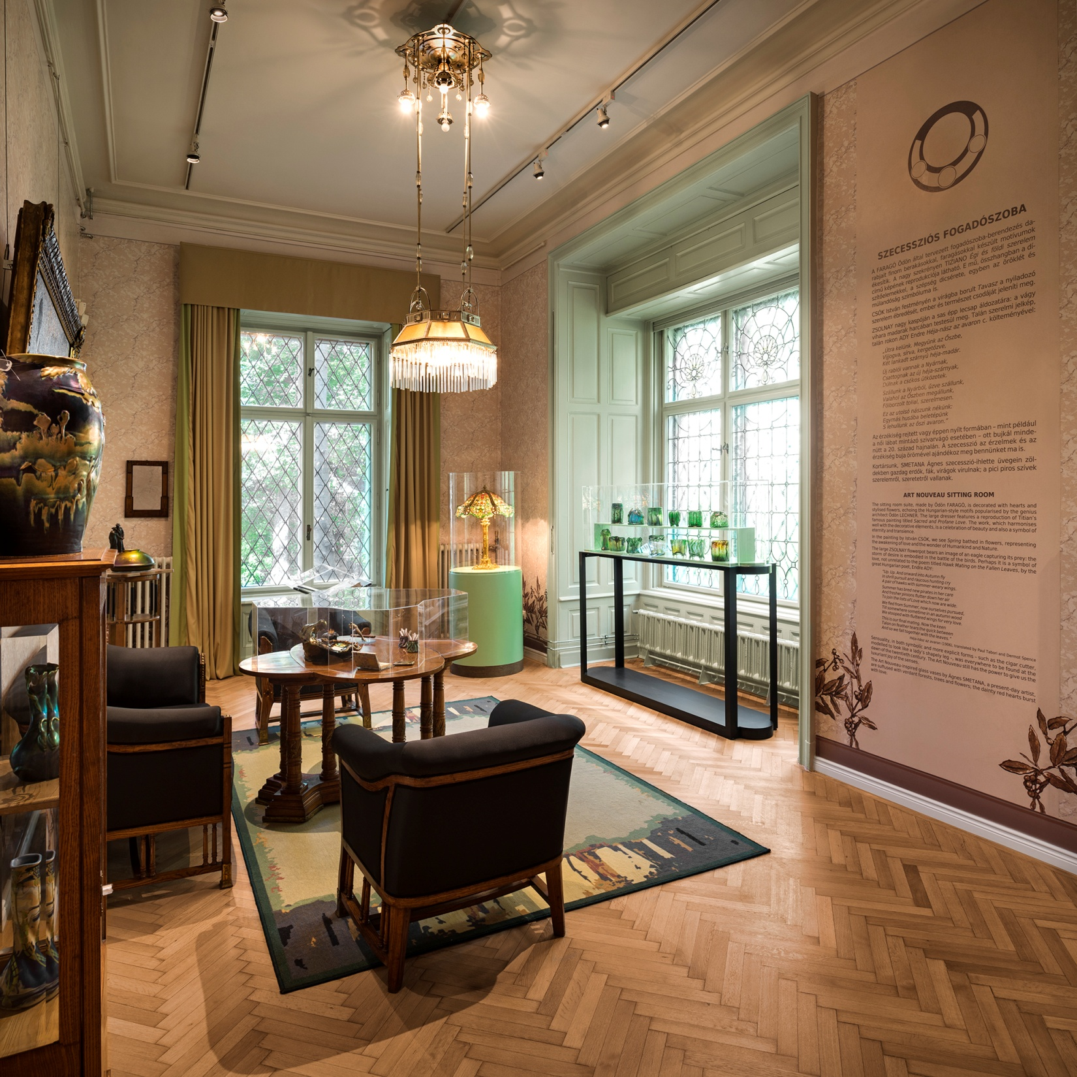

Slide 12
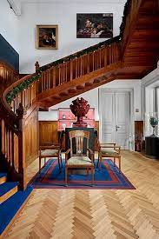

Slide 13
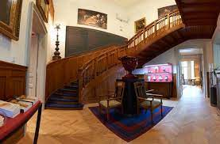

Slide 14
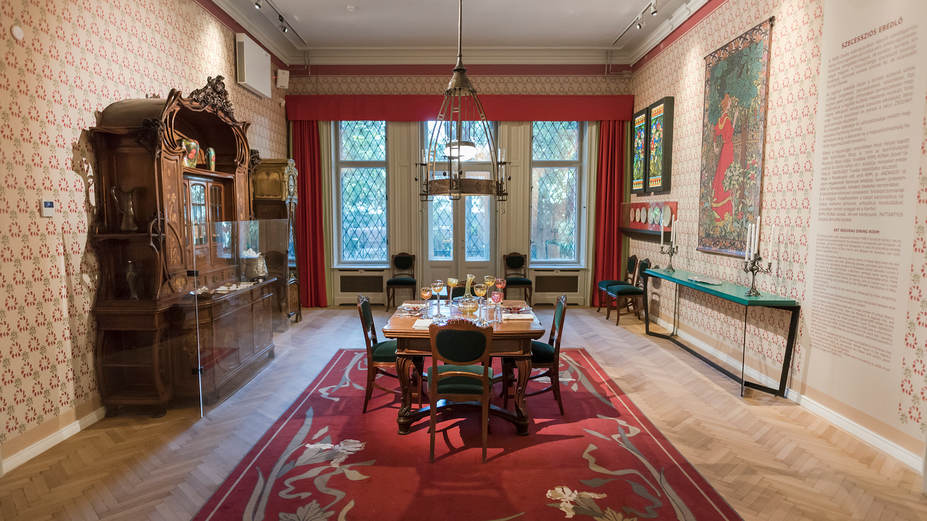

Slide 15
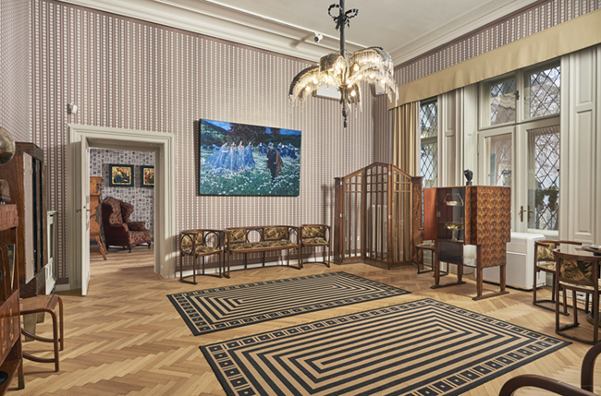

Slide 16
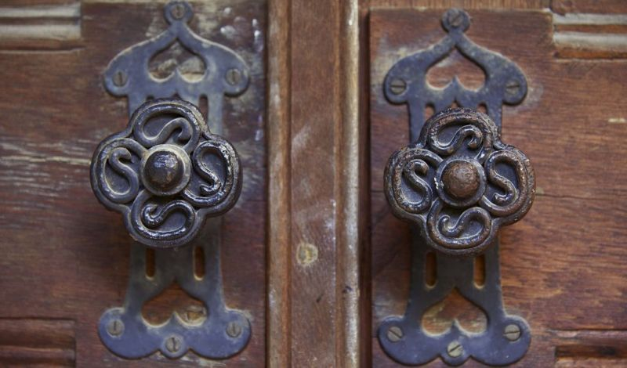

Slide 17
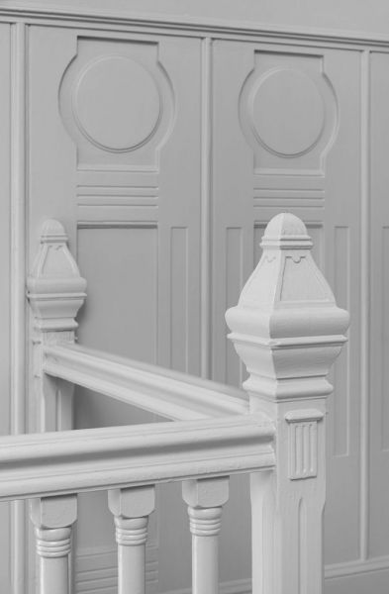

Slide 18
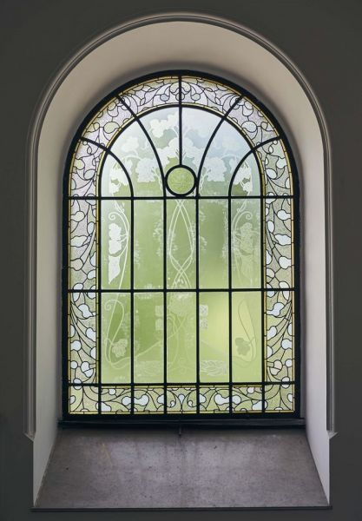

Slide 19
